Slide 1
মাল্টিমিডিয়া ক্লাসে সবাইকে স্বাগতম

Slide 2
পরিচিতি
মো: আব্দুল মালেক
সহকারী শিক্ষক (কম্পিউটার)
কাজী আব্দুল মাজেদ একাডেমী
পাংশা, রাজবাড়ী।
মোবাইল: ০১৭১৭-০০২১৫১
ই-মেইল : abdulmalek1972p@gmail.com
Website: www.teachersnews24.com
শ্রেণিঃ অষ্টম
বিষয়ঃ গার্হস্থ্য বিজ্ঞান

Slide 3
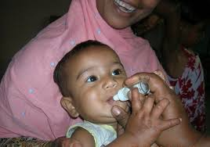
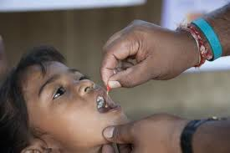
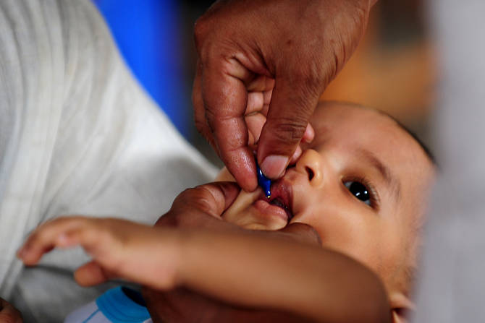

Slide 4
অপুষ্টি

Slide 5
শিখনফল
এই পাঠ শেষে শিক্ষার্থীরা যা শিখবে---
অপুষ্টি কি তা বলতে পারবে ।
অপুষ্টির কারনে কী কী রোগ হয় তা বলতে পারবে ।
অপুষ্টিজনিত রোগগুলো সম্পর্কে জনগনকে সচেতন করতে
পারবে।
অপুষ্টি থেকে রক্ষা পাওয়া উপায় বলতে পারবে।

Slide 6
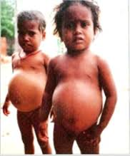
সাধারণত ১-৪ বছরের শিশুরাই এই রোগে
আক্রান্ত হয়।
ডায়রিয়া ,হাম ইত্যাদি রোগ হলে এবং পুষ্টিকর খাবার ও প্রোটিনের অভাবে
কোয়াশিয়রকর রোগ হয়।
কোয়াশিয়রকর রোগ

Slide 7
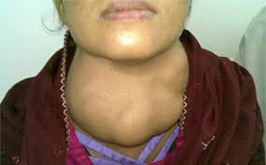
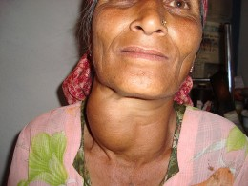
গয়টার রোগ
আয়োডিনের অভাবের কারনে গয়টার রোগ হয়।

Slide 8
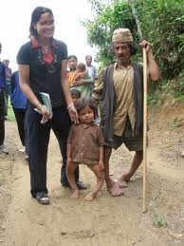
রিকেট রোগ
ভিটামিন ডি সমৃদ্ধ খাদ্য না খেলে
সূর্যের আলো গায়ে না লাগলে
রিকেট রোগ হয়।

Slide 9
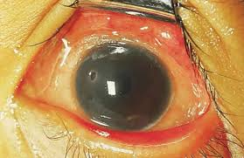
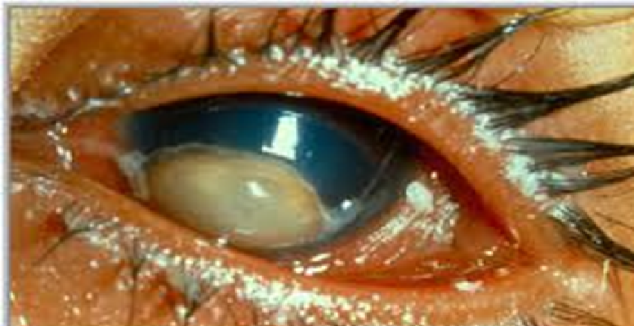
ভিটামিন এ’র অভাবে রাতকানা সহ চোখের বিভিন্ন রোগ হয়।

Slide 10
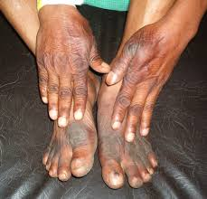
পেলেগ্রা রোগ

Slide 11
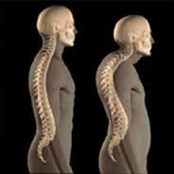
ক্যালসিয়ামের অভাবে
এ রোগ হয়।
অস্টিওম্যালেসিয়া

Slide 12
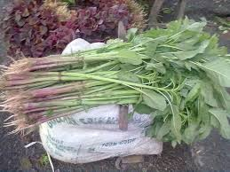
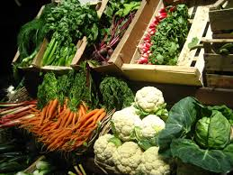
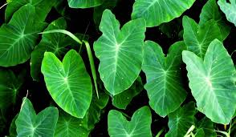
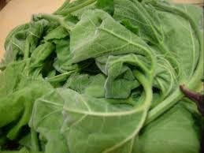
অপুষ্টির হিত থেকে রক্ষা পাবার উপায়
ডাটা শাক
সবজি
কচু শাক
লাউ শাক

Slide 13
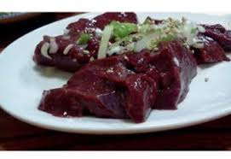
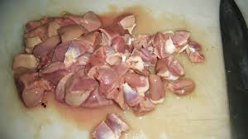
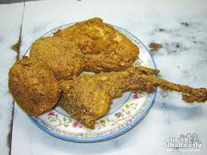
গরুর মাংস
গরুর কলিজা
মুরগির মাংস

Slide 14
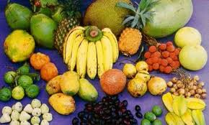
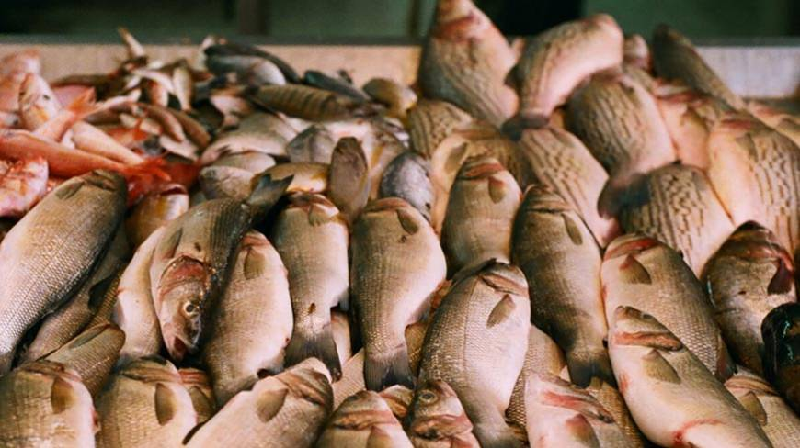
ফল
মাছ

Slide 15
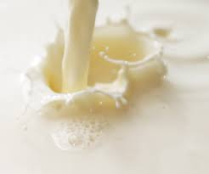
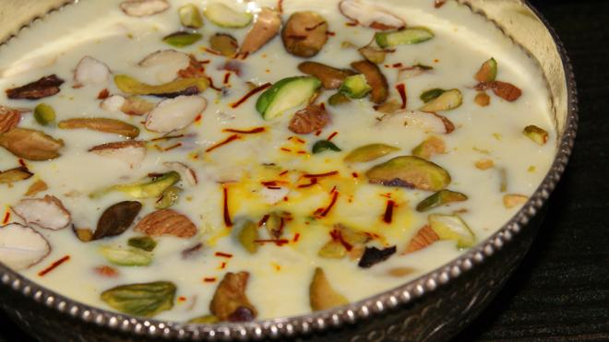
দুধ
দুধের তৈরি খাবার

Slide 16
সূর্যের আলো

Slide 17
দলীয় কাজ
১। কী কারনে গয়টার রোগ হয়?
২। রোগ প্রতিরোধের কয়েকটি উপায় লিখ।

Slide 18
মূল্যায়ন
১। সাধারণত কত বছর বয়সে কোয়াশিয়রকর রোগ হয় ?
২। কী কারনে পেলেগ্রা রোগ হয় তা উল্ল্যেখ করো ।
৩। কোন ভিটামিনের অভাবে রিকেট রোগ হয় ?
৪। কী করলে বিভিন্ন রোগ থেকে রক্ষা পাওয়া যায় ?

Slide 19
বাড়ির কাজ
১। অপুষ্টির অভাবে হয় এমন তিনটি রোগ
সম্পর্কে বিস্তারিত লিখে আনবে।

Slide 20
ধন্যবাদ

